Slide 1
Hagyományos szoftverfejlesztés
Hosszadalmas
Hibaérzékeny
Költséges
Több hónapot – ha nem éveket – is jelenthet egy szoftver-megoldás alapoktól való felépítése.
A tervezés, design kidolgozása, fejlesztés, tesztelés és a szoftver telepítése egészen a bevezetésig mind érzékeny pontok/lépések és kevés lehetőséget adnak hibák elkövetésére.
A tervezésben és kivitelezésben fellépő hibák és azok következményei nagyon költségesek.
1

Slide 2


Low-Code Fejlesztés
A Low-code egy alkalmazás platform, mely a nagyon gyors megoldás fejlesztést támogatja.
Egy-lépcsős telepítés, kivitelezés és menedzsment eljárás/modell, mely beépített modell-vezérelt és metaadat alapú programozási nyelveket használ az alkalmazás-készítés automatizálásához.
Ezek a felületek lehetővé teszik a laikus / nem szakmai felhasználók számára egy új üzleti alkalmazás intuitív megtervezését / "felrajzolását", mely terveket a felület szoftverré alakítja
2

Slide 3
Az üzlet sebessége
Üzlet sebessége vs.
Technológia sebessége
A vállalatoknak mindent meg kell tenniük, hogy releváns terméket és szolgáltatást tudjanak kínálni és folyamatosan növekedjenek.
Viszont valamennyi ötletnek rengeteg technológiai összetevője van, a nyersanyagoktól kezdve, a gyártáson és logisztikán át, egészen az értékesítésig, stb.
Minden üzlet növekedése a sebességen múlik.
A technológia sebessége
A fejlesztési folyamatok megtervezése során egy ponton mindig jelentkeznek megoldásra váró problémák.
Mire a megoldás létrejönne, addigra a vállalatok már más problémákkal állnak szemben, a prioritások megváltoztak, az eredeti probléma megoldásához rendelkezésre álló technológiai megoldások szintén változtak / fejlődtek.
Egy lassan kifejlesztett megoldás egy elavult eredményt jelent, mely az eredeti célját végül talán már be sem tudja tölteni.

Slide 4
Szoftverünk használatának előnyei
Jobb idő-érték arány
Némely low-code felület lehetővé teszi az azonnali építést, telepítést és futtatást, ezáltal drasztikusan redukálva a fejlesztési időt. Különösképpen igaz ez CI/CD képességekkel integrált megoldások esetén, ahol a low-code felület használata nagymértékben csökkenti az új felhasználó számára a megtérülés időtartamát, azaz az érték realizálását.
Információk cégen belüli szabad áramlása és együttműködés javulása
Mivel nem-fejlesztői szerepkörök is nagyobb szerepet kaphatnak a folyamatban, a low-code megoldás lehetővé teszik a csapatok közti hatékonyabb együttműködést. Emellett közös nyelvet biztosít a szervezetek számára.
Képes áthidalni a képzett szakemberek hiányából fakadó munkaerőpiaci szakadékot
Jelenleg olyan világban élünk, ahol a nagy mérnökigény kevés rendelkezésre álló fejlesztővel párosul, ellenben a low-code fejlesztés a korlátozott munkaerő fényében folyamatos növekedésre ösztönöz.
Felhő- és Platform-agnosztikus
A low-code megoldás biztosítja a felhő-agnosztikai képességeket, lehetővé téve a vállalatok számára, hogy alkalmazásokat futtassanak a felhőben. Platform függetlenként pedig kiválóan működik bármilyen operációs rendszeren, vagy a legkülönfélébb böngészőkben egyaránt.

Slide 5
Hogyan Teremtünk Értéket
Néhány főbb hatásterület:
Felhasználóink napi feladat-végrehajtásának elősegítése automatizált adminisztrációs funkciók létrehozásával
A munka előrehaladásának, a mérföldköveknek, a határidőknek és a kapcsolódó pénzügyeknek automatizált emlékeztetőkkel és figyelmeztetésekkel való követése, tennivaló listák készítése, melyek által a munkafolyamat hatékonyabbá válik és csökken a hibák előfordulásának valószínűsége.
Az egy helyen elérhető, átfogó, valós idejű adatgyűjtés mesterséges intelligencia alkalmazását teszi lehetővé
A munkafolyamatok közben gyűjtött adatokat saját, dinamikusan módosítható algoritmusainkkal dolgozzuk fel, melyekből a rendszer képes kiértékeléseket készíteni. Az igy kapott kimutatások lehetővé teszik a döntéshozók számára, hogy gyorsan tudjanak reagálni a váratlan eseményekre.
A gyakorlati megközelítés segít ügyfeleinknek a céljaik és célkitűzéseik elérésében, illetve olyan szintre emelésében, ahol hatékonyabbak és képesek bővíteni vállalkozásukat.

Slide 6
A projektek
életciklusa
Kezdeti szakasz
  = Feltárás és tanácsadás
Tervezési fázis
  = Felfedezés és specifikáció
Megvalósítási szakasz
  = Fejlesztés és tesztelés
Záró szakasz
  = Telepítés és karbantartás

Slide 7
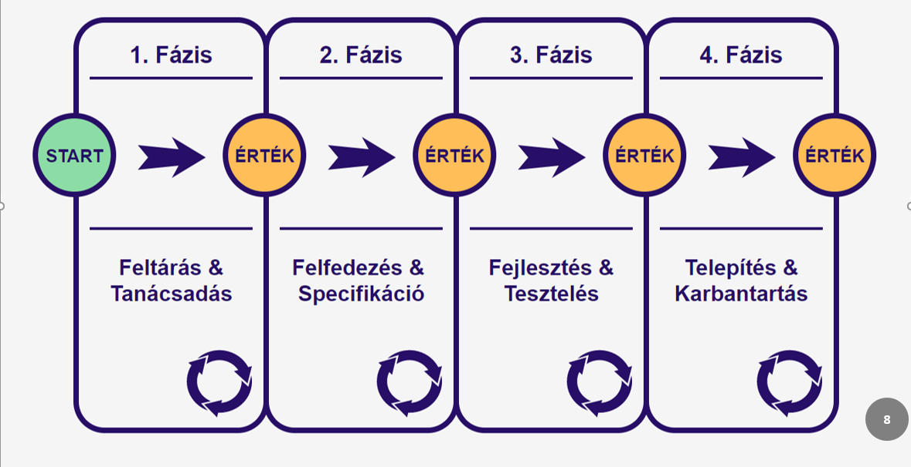
    Projekt életciklus
7

Slide 8
Feltárás és Tanácsadás
Probléma azonosítás: A frissítések és továbbfejlesztések szükségességének meghatározása az ügyfél üzleti folyamatai kapcsán
Értékelés: A diagnosztikai fázistól a programmenedzsmentig meghatározzuk a projekt hatókörét
Javaslatok: Fókusz a költségmegtakarításon és a szolgáltatás fejlesztésén
Eredmények: Mérőrendszerek bevezetése a költségek csökkentésére és a hatékonyság / jövedelmezőség növelésére
8

